Slide 1

Kuntakokeilun eväitä TYPlle
TYP-päivät Lappeenranta
27.10.2015
Pääsihteeri Erja Lindberg

Slide 2
Kunnat ja työllisyys
Kuntien rooli on muuttunut ja muuttumassa
Toiminnassa on suuria kuntakohtaisia eroja paikallisten olosuhteiden ja tarpeiden mukaan
Kunnat tarvitsevat vastuulliseen työllisyydenhoitoon kumppaneiksi TE-toimistoa, Kelaa, yrityksiä, yhdistyksiä, oppilaitoksia…
Kuntien keskeisenä intressinä on myös huolehtia alueensa elinvoimasta
Tässä taloudellisessa tilanteessa korostuu kunnallisten luottamushenkilöiden ja muiden päättäjien vastuu siitä, miten palvelut saadaan organisoitua ja miten niillä pystyään vastaamaan kasvaviin tarpeisiin

Slide 3
Työttömyyden hoidosta kohti työllisyyden edistämistä
Työllisyyspalveluiden turvaaminen koko maassa vaatii TE-hallinnolta ja kunnilta yhteistyötä, innovatiivista asennetta, riittäviä voimavaroja ja selkeää työnjakoa
Yhdessä sopimalla, järjestelmää selkeyttämällä ja prosessin kokonaishallintaa lisäämällä voidaan parantaa asiakaslähtöisyyttä, vaikuttavuutta ja kustannustehokkuutta
Millä resursseilla ja millaisilla toimintatavoilla varmistetaan työnhakijoiden ja työnantajien tarvitsemien palveluiden saatavuus?
Suomessa työllisyyspolitiikan tulee olla päätöksenteon keskiössä !

Slide 4
Työllisyyden kuntakokeilu käynnistyi 1.9.2012
Hallitusohjelman mukaan pitkäaikaistyöttömyyden vähentämiseksi käynnistetään hallituskauden kestävä määräaikainen kokeilu, jossa viimeistään 12 kuukauden työttömyyden jälkeen työllisyyden hoidon päävastuu siirretään kunnalle tai kunnille yhteisvastuullisesti. Jokaisen työttömän työllistymismahdollisuudet kartoitetaan ja edistymistä seurataan aktiivisesti. Kokeilu toteutetaan erilaisissa kunnissa
Kokeilun tulokset arvioidaan ja sen pohjalta tehdään päätökset kuntien ja valtion välisestä työnjaosta työllisyyden edistämisessä
Selvitetään erikseen, millä tavalla pääkaupunkiseudun kunnat voivat osallistua tällaiseen toimintamalliin

Slide 5
Eväitä matkalle…
Kuntakokeilun tavoitteena on alentaa rakennetyöttömyyttä lisäämällä pitkään työttömänä olleiden työelämäosallisuutta ja tukemalla heidän työllistymistään
Kokeilussa pyritään löytämään uusia paikalliseen kumppanuuteen perustuvia työmarkkinoille integroinnin malleja, joissa työllistymistä edistäviä palveluja suunniteltaessa otetaan nykyistä paremmin huomioon sekä työttömien työnhakijoiden että paikallisten työmarkkinoiden tarpeet
Tarkoitus on, että kokeilukunnissa työllistymistä edistävät palvelut toteutettaisiin moniammatillisena sektorirajat ylittävänä yhteistyönä
Työllistymisen edistämisessä tulisi käyttää kaikkien julkisten toimijoiden järjestämisvastuulle kuuluvia palveluja (julkiset työvoimapalvelut, kunta/kuntayhtymän sosiaali- ja terveyspalvelut, Kelan palvelut). Nykyisten palvelujen lisäksi kokeilukunnissa tulisi kehittää ja ottaa käyttöön uusia palveluja ja toimintamalleja

Slide 6
Koordinointivastuu tarjoaa kunnalle nykyistä paremmat mahdollisuudet vaikuttaa siihen, millä tavoin pitkään työttömän olleiden palvelut järjestetään
Työnantajien, erityisesti yritysten kytkeminen suunnitteluun mukaan on tärkeää, jotta kokeilun toteuttajalla on tieto siitä, millaista työvoimaa alueella tarvitaan ja millä tavoin yritykset ovat valmiita osallistumaan työmarkkinoille integrointiin
Jos kokeiluun valittavissa kunnissa nousee esille lainsäädäntöön liittyviä muutostarpeita, muutostarpeista keskustellaan kokeilukuntien kanssa ja ao. ministeriöt arvioivat, onko säännöksiä mahdollista ja tarkoituksenmukaista muuttaa kokeilukuntien osalta. Muutostarpeet pyritään tunnistamaan kokeilun alussa, jotta mahdollisista muutoksista ehditään saamaan kokemuksia kokeilun aikana
Kokeilusta saatavia kokemuksia tullaan käyttämään apuna TYP:n valtakunnallistamisessa

Slide 7


Työllisyyden kuntakokeilu on koonnut parhaista työllisyyden hoidon resepteistä ”keittokirjan” yhteistyön ja palveluiden kehittämiseksi

Slide 8


Slide 9
Seurantatutkimuksen arviointiulottuvuudet
Kokonaisvoimavarojen kehitys työllisyyden edistämisessä
Kuntastrategioiden kehitys työllisyyden edistämisessä
Työllisyyden edistämisen johtaminen ja koordinointi
Työllisyyden edistämisen prosessit ja palvelut
Sosiaali- ja terveyspalvelut ja kuntakokeilu
Opinnollistaminen ja ohjaus kuntakokeilussa
Yritykset ja kuntakokeilu
Työllistämistä edistävä monialainen yhteispalvelu (TYP) ja kuntakokeilu
Asiakkaat ja kuntakokeilu
Henkilöstön osaaminen, oppiminen ja jaksaminen
Vaikutukset työttömyyteen
Kokonaiskuva

Slide 10
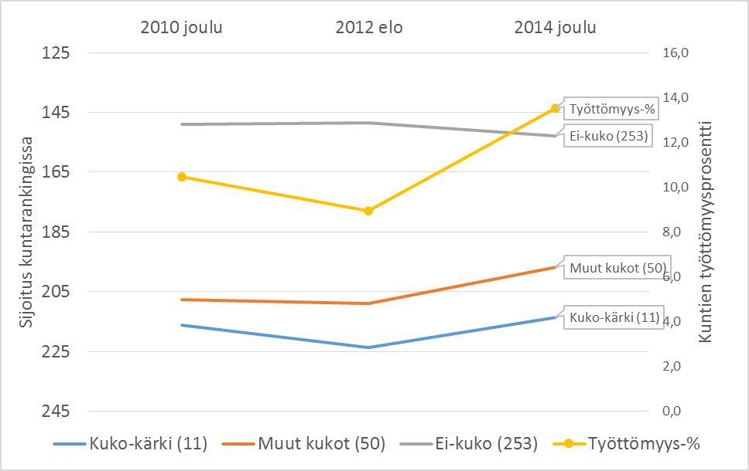
Työttömyysprosentin suhteellinen ja keskimääräinen kehitys kunnissa
Kehitys kokeilukunnissa ja ”kärki-kunnissa” YLEISEN TRENDIN VASTAINEN -> selittääkö tätä työllisyydenhoidon muutos?

Slide 11
ARVIOINTI-ULOTTUVUUS | ARVIO | ARVIO
Kokonaiskuva | Vaikka näin komplisoidusta asiakokonaisuudesta on vaikea tehdä täsmällisiä tuloksellisuuspäätelmiä, on kokonaiskuva kuitenkin kaikilla tärkeillä ulottuvuuksilla ainakin jossain määrin positiivinen, mikä vahvistaisi päätelmää siitä, että kuntakokeilulla on ollut aktivointiin ja työllisyyteen liittyviä positiivisia vaikutuksia. Kuntakokeilu on ollut uusi vaihe aiempaa laajemman paikallisen työllisyyden hoidon kokonaisuuden mobilisoimiseksi Suomessa. | +
Jatkon suositukset | Vaikka kukon toteutusta voi pitää positiivisena, on työllisyyden uudelleenasemointi kunta-valtio ja niiden kumppanit kokonaisuudessa kesken ja asiaan vaikuttavat tärkeät muut uudistukset selvästi kesken. Tarvitaan kuntakokeilun jatkamista ja syventämistä tarkoituksenmukaisella tavalla, joka lähtee siitä että kuntien vastuu ja toimivalta työmarkkina-asioissa kasvaa kunta-valtio yhteistyöasetelman puitteissa. Jatkokehittelyn tulisi olla yhdistelmä pilotoinnin jatkamista ja koko kuntakentän ja kumppaneiden kehittelyä. Jatkon kehittelyä tarvitaan kolmella tasolla (a) asiakaspalvelun, (b) alueellis-paikallisen verkoston ja kehittämisalustojen sekä (c) laajasti ymmärretyn, integroivan työvoima- ja työmarkkinapolitiikan tasolla.

Slide 12
Seurantatutkimuksen suosituksia
Integroitu työvoima- ja hyvinvointipolitiikka, jolla edistetään työmarkkinoiden tasapainoista kehitystä
Valtakunnallisten ja alueellis-kunnallisten kehittämisalustojen ja vertaisoppimisen kehittäminen
Työllisyyttä ja työllistyvyyttä edistävien kokonaisvoimavarojen ja palvelujen koostaminen kunnissa ja alueilla sekä tuloksiin ja välituloksiin liittyvän seurannan ja mittaamisen kehittäminen
Asiakaspalvelun dialogisen laadun ja verkostotyön kehittäminen ja niihin liittyvän osaamisen vahvistaminen, asiakas- ja tarvelähtöisyyden sekä vaikuttavuuden varmistaminen
Syvennetty kuntakokeilu,
jossa työllisyyden kumppanuudella on uusia valtuuksia ja rajojen ylityksiä ja kokeilu on vuoropuhelussa kuntakentän ja kumppanuuden kanssa

Slide 13
Matkan varrella huomattiin…
VISIO AUTTAA
Tulee olla selkeä visio tulevaisuudesta ja tarkkaan määritelty tavoite. Sen sijaan, että haaskataan kallista aikaa murehtimalla menneisyyttä, käytetään aikaa tulevaisuuden luomiseen
JOUSTAVUUTTA TARVITAAN
Joustavuus merkitsee valmiutta yllättäviinkin käännöksiin. Se on myös kyky jättää jälkeensä asioita, jotka eivät edistä kehitystä
LILLUKANVARSISTA KOKONAISUUTEEN
Parhaan tuloksen saavuttaa keskittymällä aina oleelliseen ja miettimällä kokonaisuutta. Toimiva työllisyydenhoidon kokonaisuus on lukemattomien pienten ja toistuvienkin asioiden tulos
VERKOSTOITUMINEN KANNATTAA AINA
Verkostoissa on mahdollisuus oppia muiden kokemuksista, saada ahaa-elämyksiä keskustelujen kautta ja kuulla muiden kokemuksista, onnistumista ja epäonnistumisista sekä levittää hyviä käytäntöjä
RAKENTAVAN PALAUTTEEN ANTAMISEN JA SAAMISEN TÄRKEYS
Tulosten näkeminen ja onnistumisen tunne antaa lisäpontta jatkamaan !

Slide 14
Työllisyyden kuntakokeilu muutoksentekijänä
Työttömyys jatkaa tasaista kasvuaan ja laaja työttömyys lähentelee jo puolta miljoonaa. Tilanne, jossa pitkäaikaistyöttömien määrä lisääntyy huolestuttavaa tahtia, kertoo heikon työmarkkinatilanteen lisäksi myös siitä, ettei nykyinen järjestelmä toimi
Työllisyyden kuntakokeilussa mukana olevat hankkeet syntyivät halusta ja rohkeudesta kokeilla ja valita uusia ja erilaisia lähestymistapoja. Tarkoituksena ei ollut syrjäyttää perinteisiä toimijoita ja strategioita, vaan toimia niiden rinnalla. Kokeilu on ollut uudenlainen työväline kehittämistyöhön ja tarjonnut kunnille mahdollisuuden toimia, kehittää ja suunnitella nopeasti ja riskittömästi
Valtavien haasteiden purkaminen pieniksi arkisiksi muutoksiksi toimintatavoissa ja -malleissa osoittautui oikeaksi tavaksi lähteä liikkeelle. Vaikuttavuutta ja asiantuntemusta on voitu lisätä ylittämällä perinteiset sektorirajat
Julkiset varat kannattaa nyt suunnata fiksusti muutoksen tukemiseen - ei vanhojen rakenteiden ylläpitoon !

Slide 15
Hallitusohjelman linjaus: Työllisyys ja kilpailukyky
Kärkihanke 5: Työvoimahallinnon uudistaminen työllistymistä edistäväksi
Toimenpide 2:
Selvitetään työvoimapalveluiden siirto resursseineen vaikeimmin työllistyvien osalta kuntien vastuulle työssäkäyntialueittain, Tanskan mallin mukaisesti. Voimavarat ja työllistämisvastuu yhdistetään, mikä tekee nopean työllistämisen kunnille taloudellisesti houkuttelevaksi
Tehdään 31.12.2015 mennessä selvitys mm. toimenpiteistä, joita työvoimapalvelujen järjestämisvastuun siirto edellyttäisi ja siirron vaikutuksista. Selvityksen pohjalta hallitus päättää, ryhdytäänkö valmistelemaan vaikeimmin työllistyvien työvoimapalvelujen siirtämistä kuntien järjestämisvastuulle
Jos siirto katsotaan tarkoituksenmukaiseksi, edetään kokeilujen kautta ja valmistellaan kokeilulaki
Oikeus- ja työministeri Jari Lindström, TEM 25.8.2015

Slide 16
Työllisyyspalvelujen siirto vaikeimmin työllistyvien osalta kuntien vastuulle työssäkäyntialueittain
Johtoryhmä
Puheenjohtaja
Oikeus- ja työministeri Jari Lindström
Jäsenet
Osastopäällikkö, ylijohtaja Tuija Oivo, työ- ja elinkeinoministeriö
Osastopäällikkö, ylijohtaja Veli-Matti Niemi, sosiaali- ja terveysministeriö
Osastopäällikkö, ylijohtaja Päivi Laajala, valtiovarainministeriö
Varatoimitusjohtaja Timo Kietäväinen, Suomen Kuntaliitto
Asiantuntijat/sihteerit
Hallitusneuvos, ryhmäpäällikkö Päivi Kerminen, työ- ja elinkeinoministeriö
Pääsihteeri Erja Lindberg, Suomen Kuntaliitto
Pysyvät asiantuntijat
Kaupunginjohtaja Kari Nenonen, Vantaa
Kaupunginjohtaja Esko Lotvonen, Rovaniemi
Kaupunginjohtaja Matti Pennanen, Oulu
Kunnanjohtaja Tanja Matikainen, Janakkala

Slide 17
Valmisteluryhmä
Puheenjohtaja
Hallitusneuvos, ryhmäpäällikkö Päivi Kerminen, työ- ja elinkeinoministeriö
Jäsenet
Sosiaalineuvos Eveliina Pöyhönen, sosiaali- ja terveysministeriö
Neuvotteleva virkamies Katja Palonen, valtiovarainministeriö
Pääsihteeri Erja Lindberg, Suomen Kuntaliitto
Apulaisjohtaja Reijo Vuorento, Suomen Kuntaliitto
Pysyvät asiantuntijat
Maahanmuutto-työllisyysasioiden päällikkö Ilkka Haahtela, Helsinki
Aikuissosiaalityön ja työllistymispalveluiden päällikkö Pirjo Oksanen, Kuopio
Projektipäällikkö Marjo Vallius-Hyttinen, Lieksa
Palvelujohtaja Kai Hyttinen, Kainuun TE-toimisto
Palvelujohtaja Kari Kettunen, Varsinais-Suomen TE-toimisto
Palvelujohtaja Päivi Laine, Satakunnan TE-toimisto
Asiantuntijat/sihteerit
Ylitarkastaja Hanna Liski-Wallentowitz, työ- ja elinkeinoministeriö
Erityisasiantuntija Tommi Eskonen, Suomen Kuntaliitto

Slide 18
Työllisyyspalvelujen siirtoa kunnille on tarpeen pilotoida
Pilotointi edellyttää kokeilulakia sekä resurssien ja toimivaltuuksien siirtoa TE-hallinnolta kunnille
Pilotoinnissa hyödynnetään työllisyyden kuntakokeilussa saatuja hyviä kokemuksia
        työllisyysasian nostamisesta kunnan elinvoimastrategiaan
        työllisyyden edistämiseen liittyvien palvelujen koostamista
        palvelutarpeiden arvioinnista
        palveluketjujen yhteensovittamisesta
        palvelujen räätälöinnistä
Kunnilla tulee olla nykyistä paremmat mahdollisuudet ehkäistä työttömyyden pitkittymistä – tiedonkulkua työttömistä Kelan ja kuntien välillä on parannettava
Jatkokehityksen varmistamiseksi työllisyyden merkitys ja aktivoinnin tulokset on kytkettävä nykyistä paremmin kunnan ja alueiden talouteen sekä elinvoimapolitiikkaan
Pilotointi edellyttää myös tutkimuksellista tukea heti alusta lukien
Tavoitteeksi: pilotoinnin perusteella järjestelmämuutoksista lakiesitykset eduskunnalle vielä tällä eduskuntavaalikaudella

Slide 19


